Slide 1
八年级上册第一章
中国的疆域与人口

Slide 2
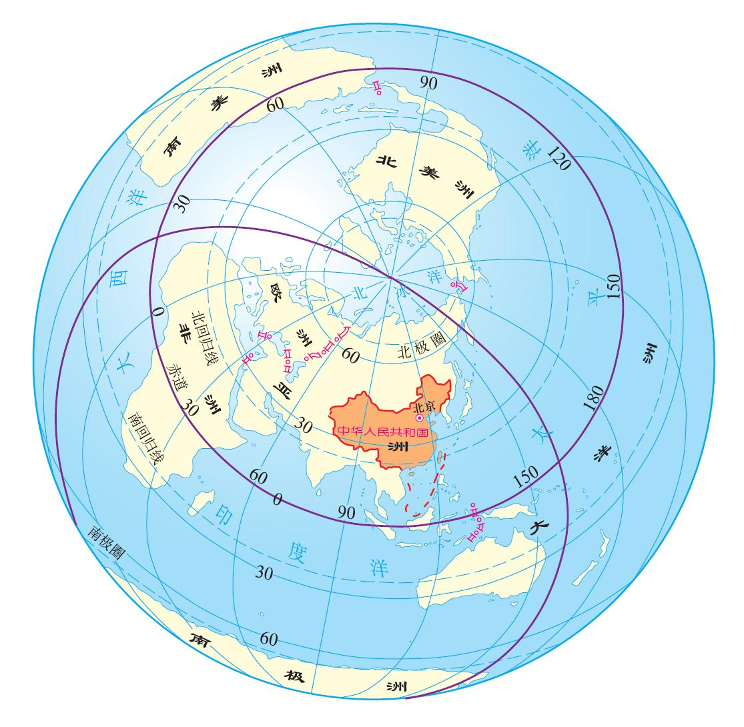
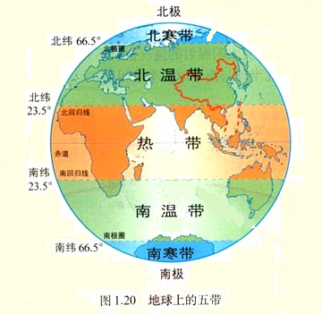
第一节 中国的疆域
一、优越的地理位置
1、半球位置：
从东、西半球看，我国位于东半球
从南、北半球看，我国位于北半球
2、纬度位置：
北回归线穿过中国南部，大部分位于北温带，小部分位于热带，没有寒带。

Slide 3
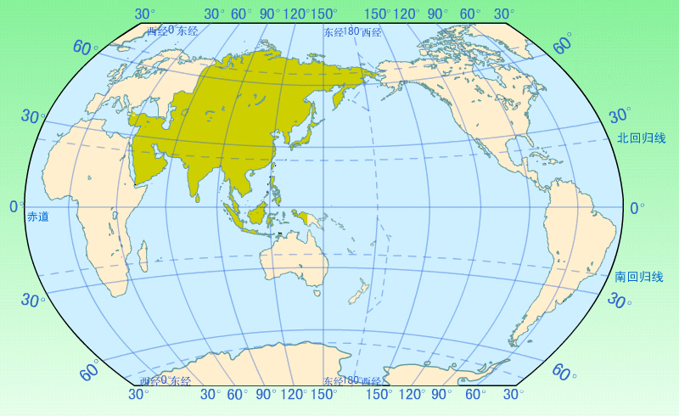
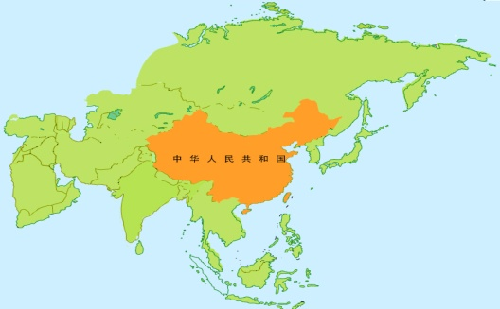
北 冰 洋
欧 洲
亚 洲
北美洲
大
西 洋
非 洲
太 平 洋
印 度 洋
南美洲
大洋洲
南 极 洲
3、海陆位置：
位于亚洲东部，东部濒临太平洋，是一个海陆兼备的国家。

Slide 4
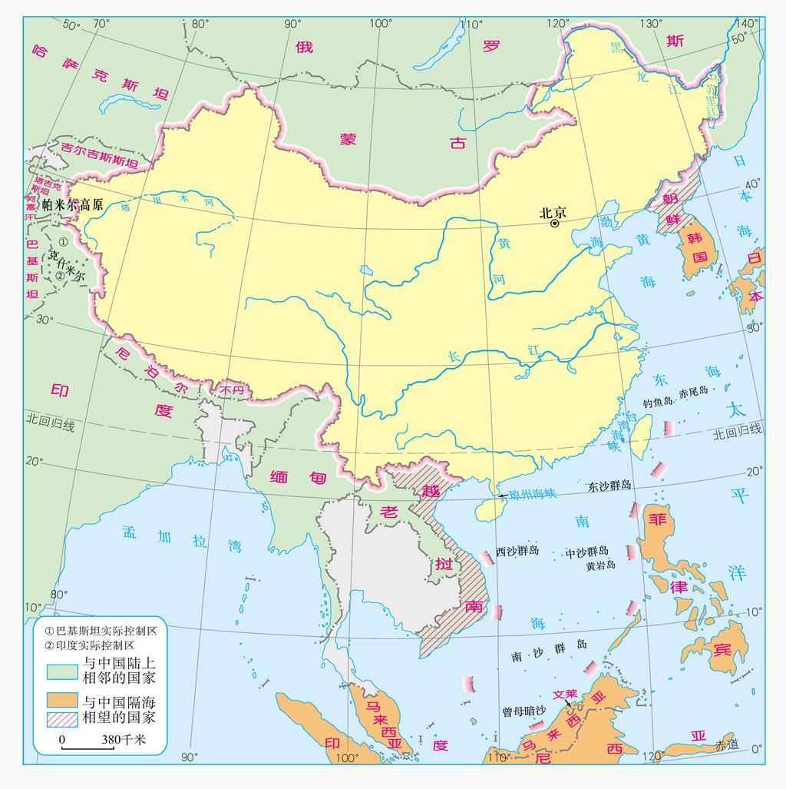

二、辽阔的疆域
最北端：漠河北端的黑龙江主航道中心线上（53°N）
疆域四至 ：
最西端：帕米尔高原（73°E）
最东端：黑龙江与乌苏里江主航道中心线汇合处（135°E）
最南端：南沙群岛中的曾母暗沙（4°N）

Slide 5


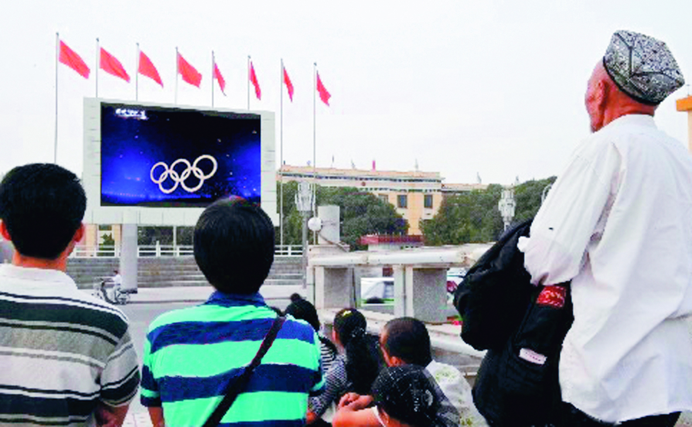
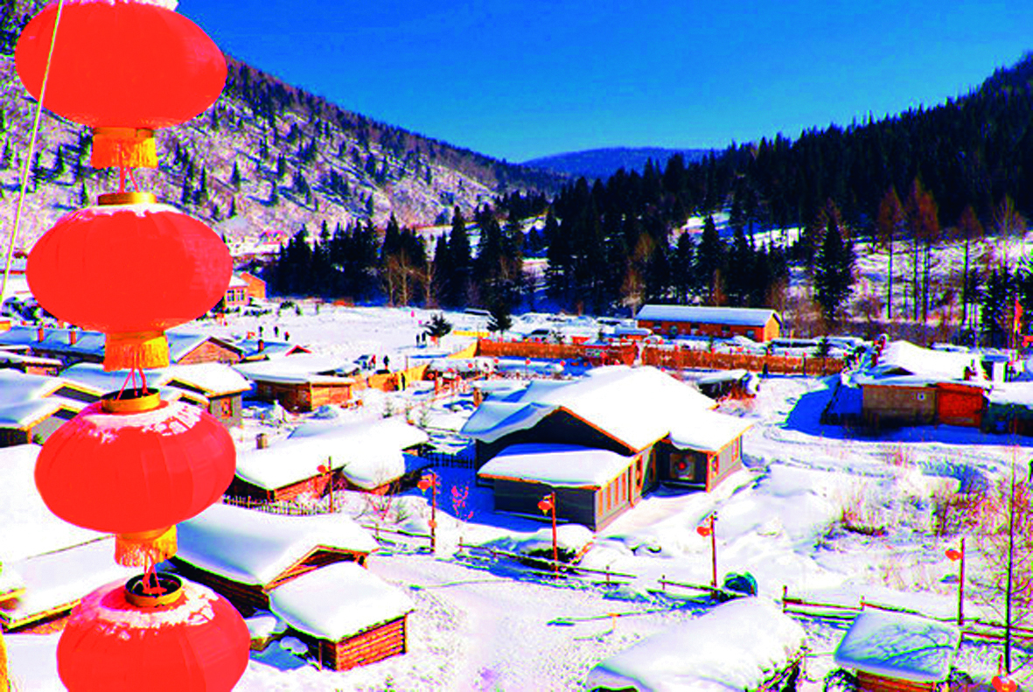


经度差异大 东西时差大
纬度差异大 南北冬季气温差异大

Slide 6
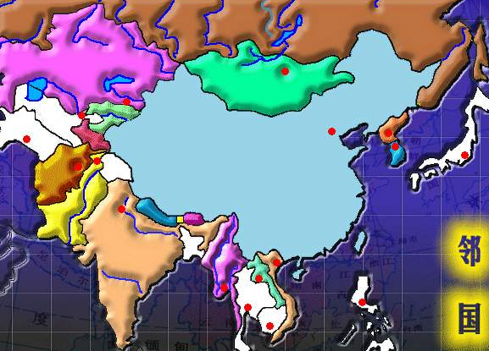
你能说出这些国家的名称吗?
2
4
3
1
10
7
9
5
11
6
8

Slide 7
你能说出这些国家的名称吗?
俄罗斯
哈萨克斯坦
蒙古
朝鲜
日本
尼泊尔
韩国
巴基斯坦
菲律宾
印度
越南

Slide 8
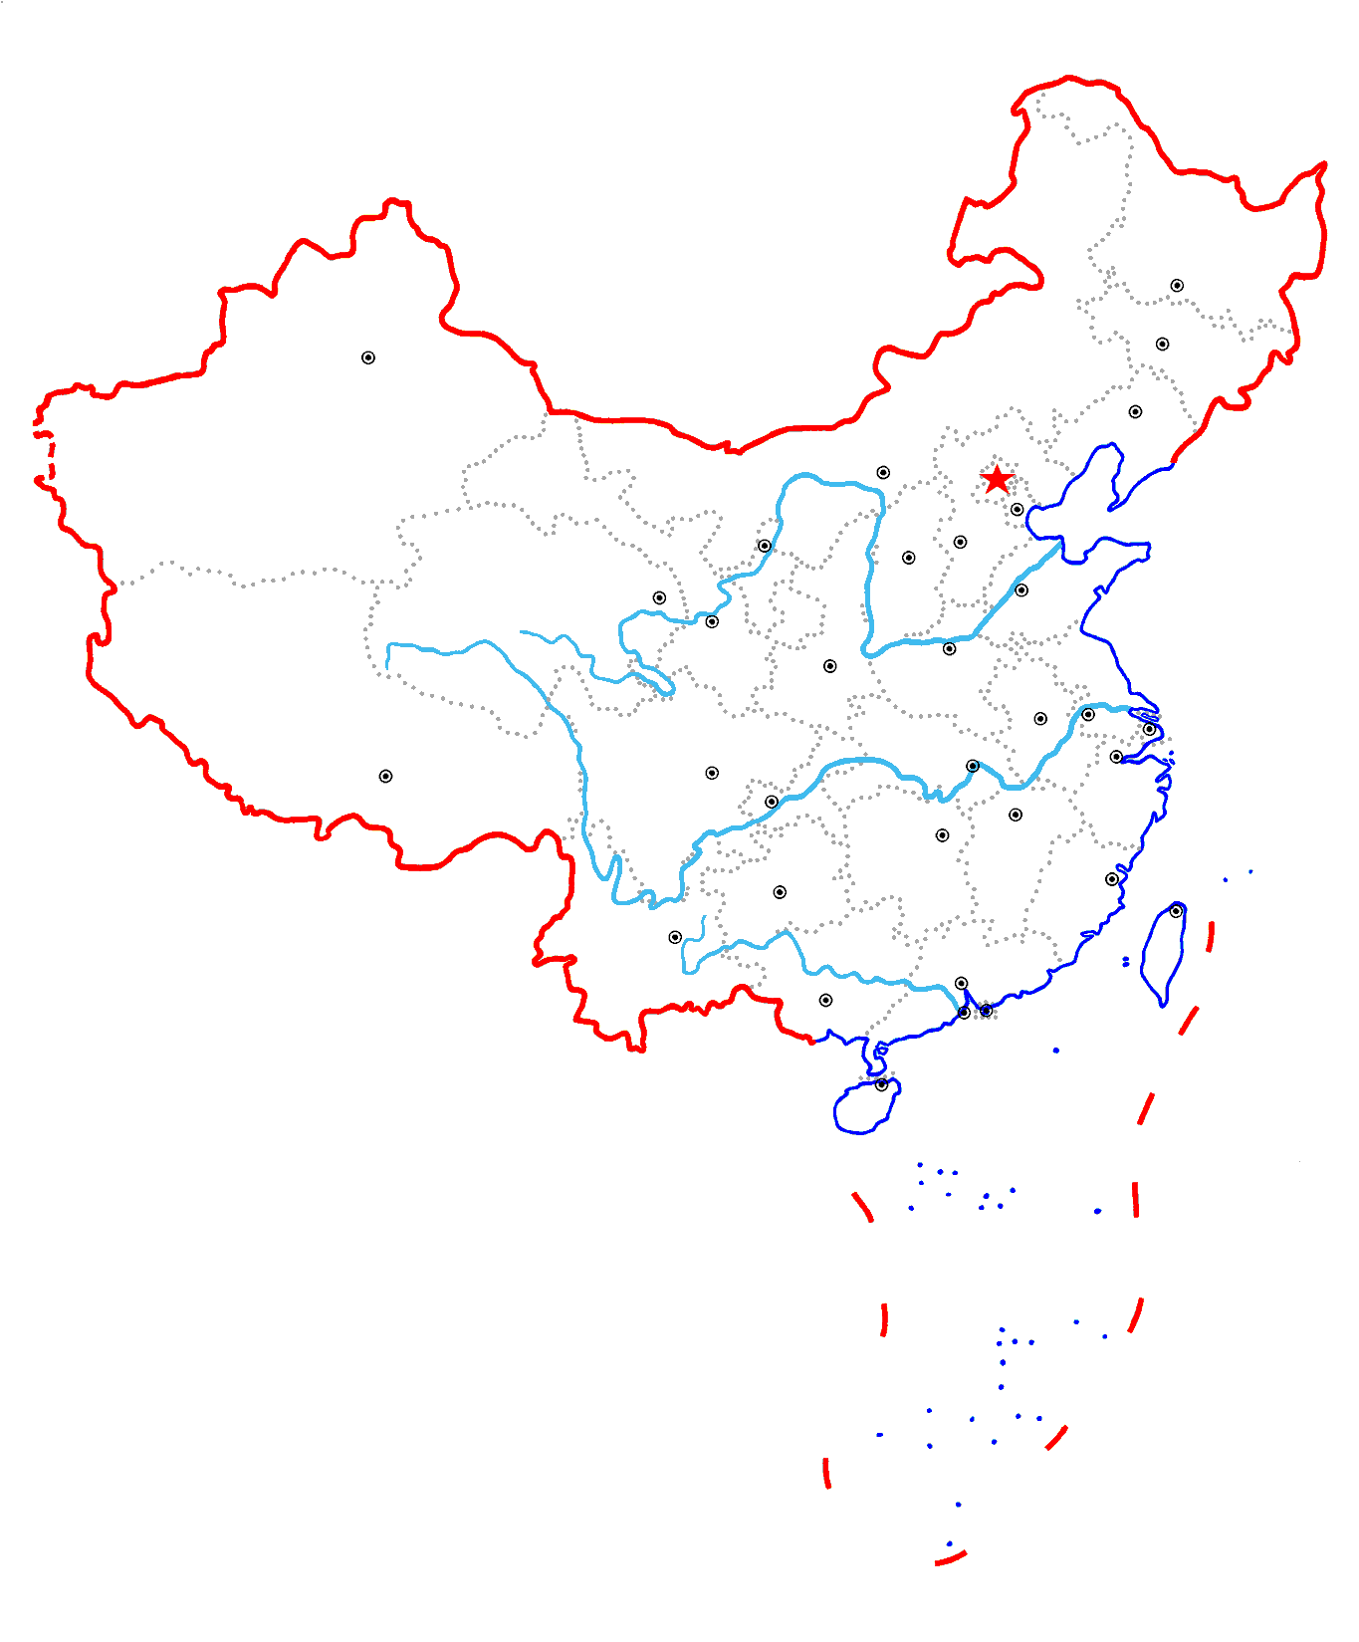
我国濒临的海洋
1
2
3
4

Slide 9
我国濒临的海洋
渤海
黄海
东海
南 海

Slide 10
我国主要的半岛、岛屿、海峡、内海
山东半岛
辽东半岛
渤海
台湾岛
雷州半岛
琼州海峡
琼州海峡
台湾海峡
海南岛

Slide 11
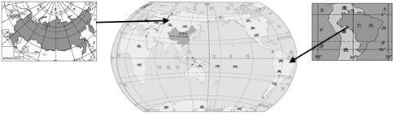
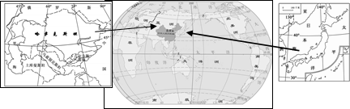
练习1：
（1）根据图一分析，我国与
俄罗斯、巴西的地理位置差异
主要表现在 位置上。
我国位于 纬度，俄罗斯
纬度较 ，巴西纬度较 。
（2）请分析我国纬度位置的优越性。
（3）中国与哈萨克斯坦、日本的地理位置差异主要表现在 位置上。中国是 ，日本是 ，哈萨克斯坦是 。
（4）请分析我国海陆位置的优越性。
俄罗斯
巴西
纬度
中低
高
低
哈萨克斯坦
日本
海陆
临海国
岛国
内陆国

Slide 12

我国地理位置特点及优越性微视频

Slide 13
练习2：根据对应关系连线。
A.自北往南，依次濒临渤海、黄海、东海、南海
B.陆地总面积约960万平方千米
陆地大国的依据： C.隔海相望的国家有6个
D.陆上国界线长约2.2万多千米
海洋大国的依据： E.大陆海岸线长约1.8万多千米
F.陆上邻国有14个
G.南北跨纬度近50度，东西跨经度60多度
H.海域有面积在500平方米以上的岛屿6500多个

Slide 14
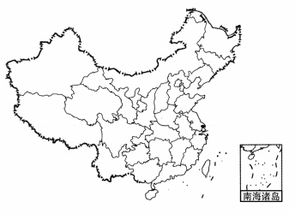
第二节 中国的行政区划
一、我国行政区划概况
三级行政区划 | ①__省__(自治区、直辖市、特别行政区)、②__县__(县级市、自治县)、③__镇__(乡)
我国的省级行政区域单位 | 共有④__34__个省级行政区域单位，其中包括⑤__23__个省、⑥__5__个自治区、⑦__4__个直辖市、⑧__2__个特别行政区

Slide 15
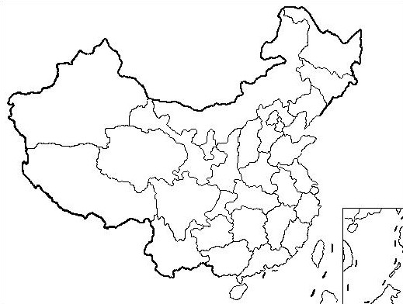
第二节 中国的行政区划
二、34个省级行政区域单位的名称、简称、行政中心
你能说出图中省级行政区域单位的名称、简称、行政中心吗？

Slide 16
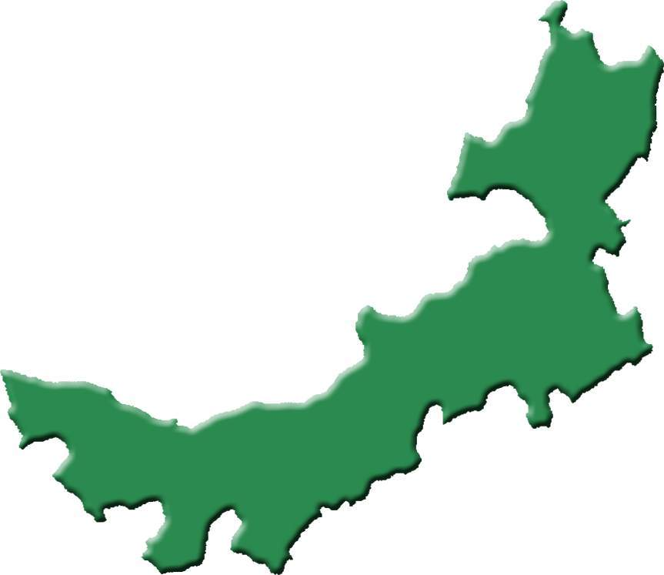
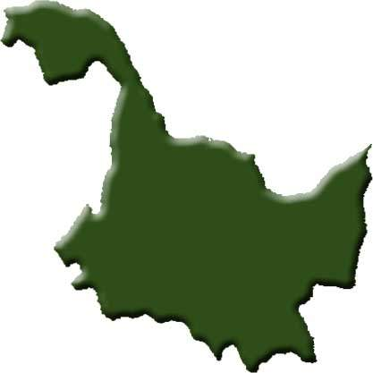
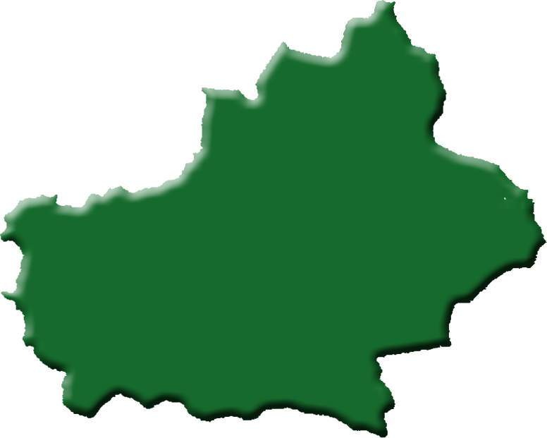
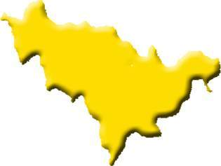
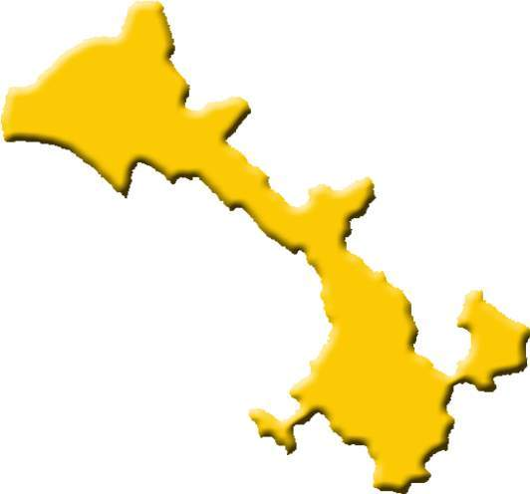







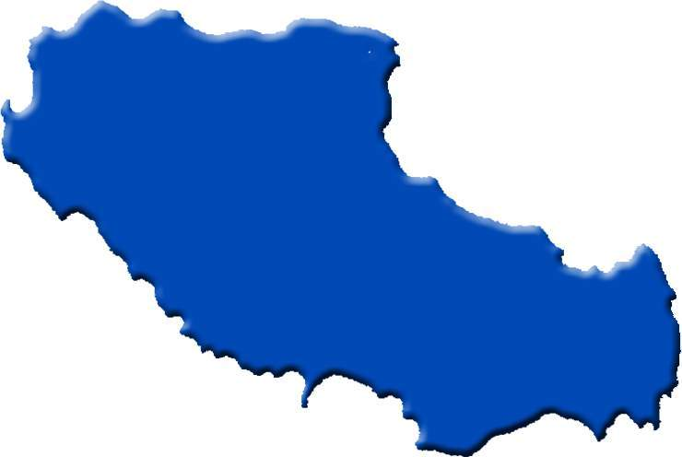


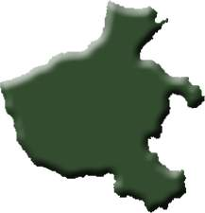

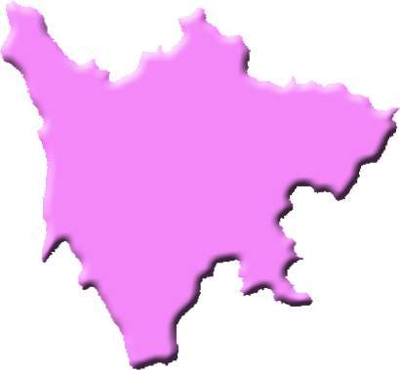


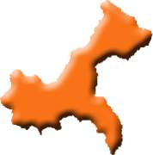



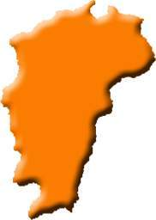



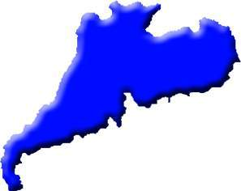


最北最东
纬度最高
面积最大
邻国最多
北回归线自西向东穿过：
云南（云或滇）、广西
（桂）、广东（粤）、
台湾（台）。
跨纬度最广，全在热带

Slide 17
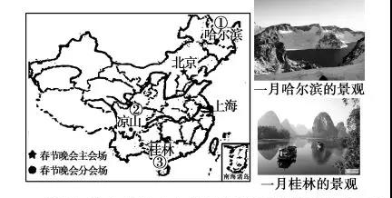

考点精练
1.一月哈尔滨和桂林的自然景观差异显著，影响两地景观差异的主要因素是（ ）
A.地球自转 B.地球公转 C.纬度位置 D.海陆位置
2.图中①②③三个分会场所在省区的简称，正确的是（ ）
A.①吉、②川、③粤 B.①黑、②川、③桂
C.①吉、②云、③桂 D.①黑、②渝、③贵
√
√

Slide 18
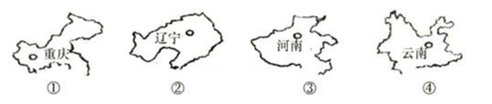
考点精练
3.我国下列省级行政单位中，既有陆上国界线，又有海岸线，同时还有阳光直射的是（ ）
A.桂 B.粤 C.滇 D.辽
4.四个省级行政单位中，纬度最高的是（ ）
A.① B.② C.③ D.④
5.四个省级行政单位中，黄河干流流经的是（ ）
A.① B.② C.③ D.④
6.四个省级行政单位中，简称对应正确的是（ ）
A.①——鄂 B.②——鲁 C.③——豫 D.④——川
√
√
√
√

Slide 19
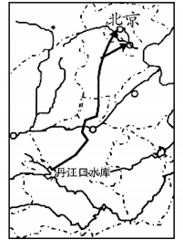
感受中考
1.读“南水北调中线工程示意图”，从丹江口水库到北京沿线依次经过省市的简称是（ ）
A. 鄂、豫、冀、京
B. 鄂、冀、豫、京
C. 鄂、豫、京、冀
D. 豫、鄂、冀、京
√

Slide 20
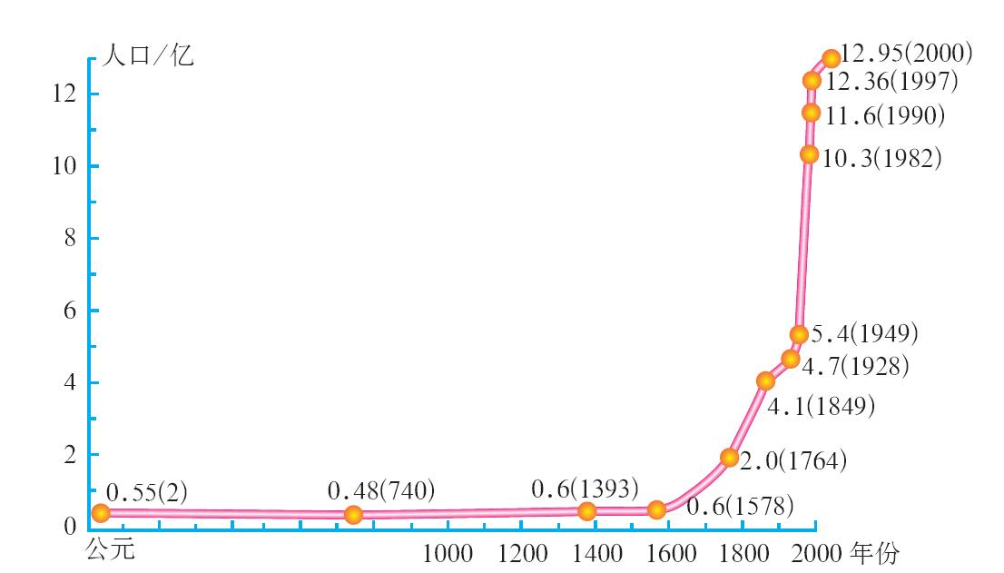
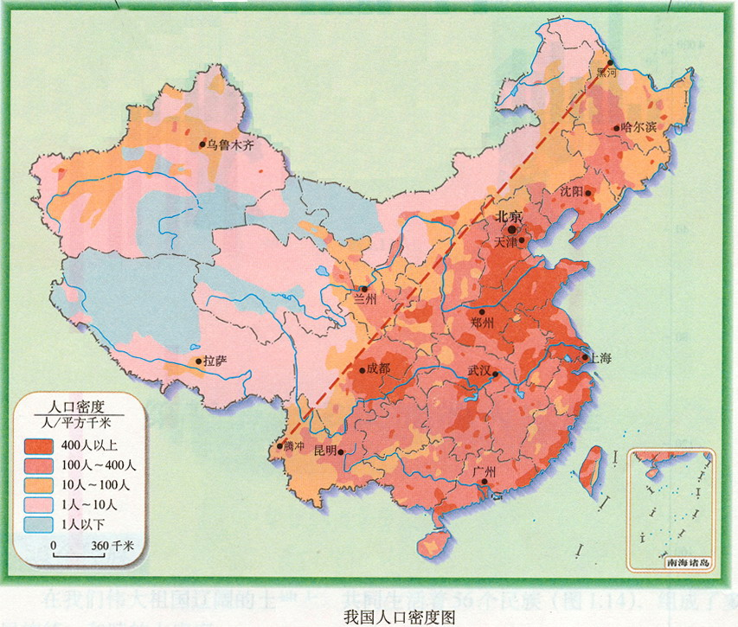
第三节 中国的人口
一、人口特点
1.人口数量世界第一
2.人口增长速度较快
3.人口分布疏密不均，黑河-腾冲线东南人口稠密，西北人口稀疏。

Slide 21
二、我国的人口问题及解决措施
人口问题 | 危害 | 措施
人口增长 过快 | 造成资源短缺、就业困难、交通堵塞、生态破坏等问题 | ________ _ （人口国策）
老龄化 | 造成养老、医疗、社会服务等方面的需求压力越来越大，劳动力不足等问题 | 计划生育政策完善(“全面二孩”政策)
实行计划生育，控制人口数量，提高人口质量

Slide 22
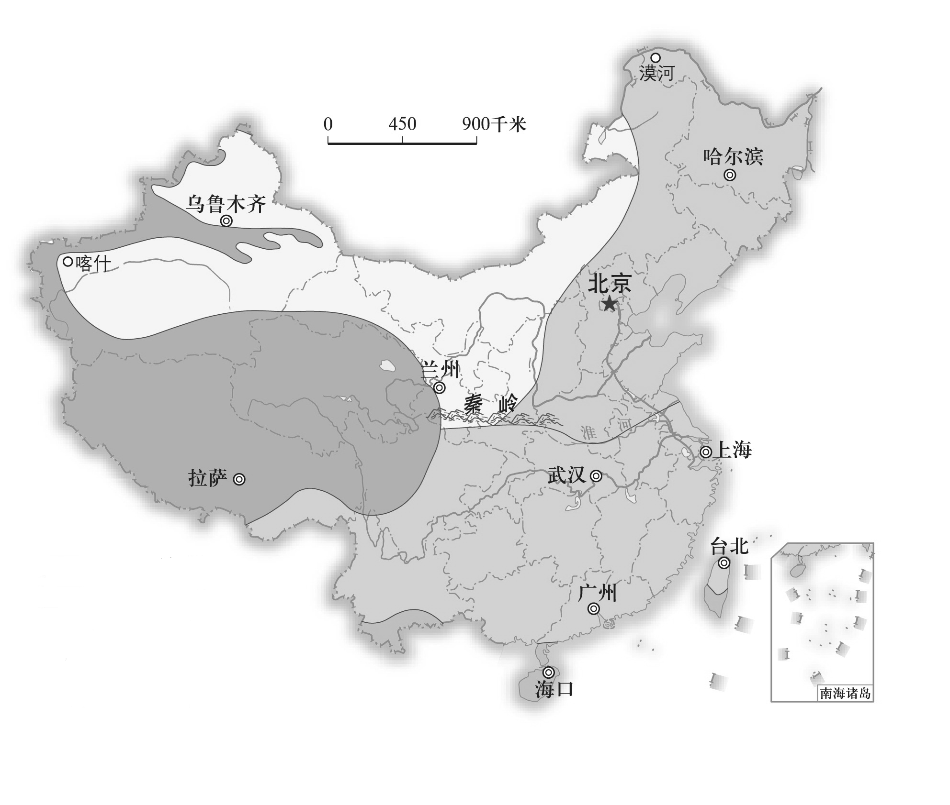
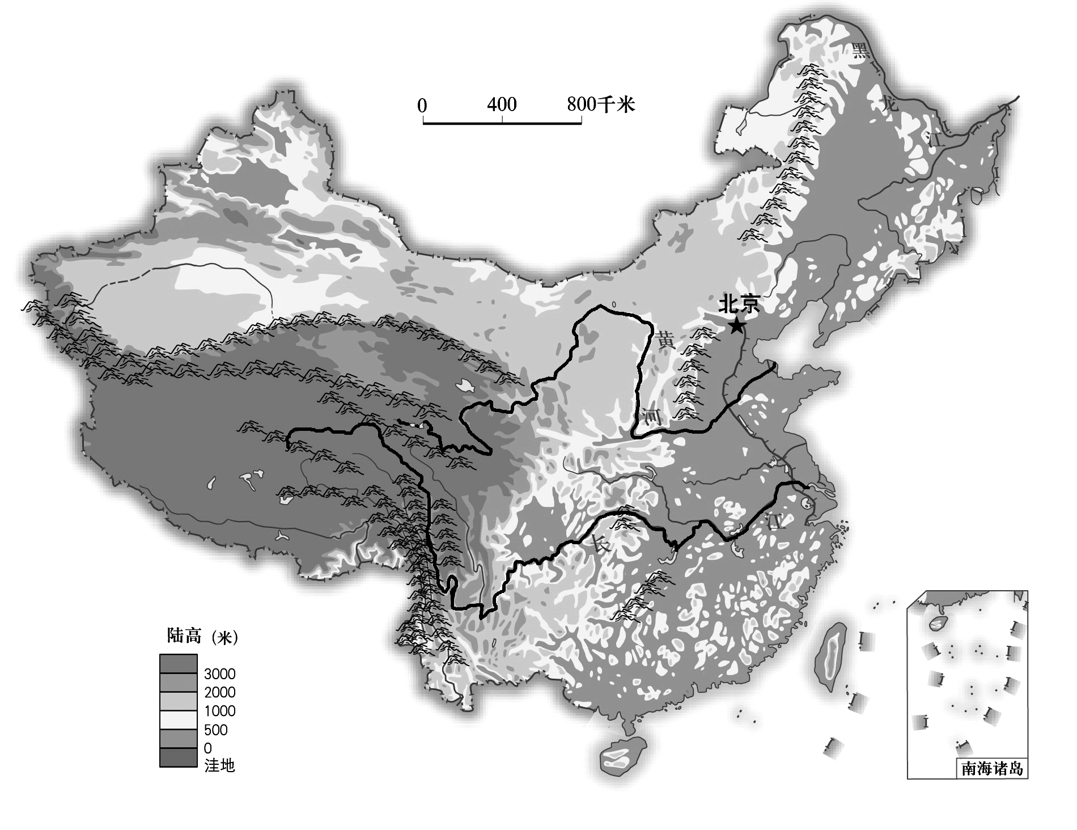
练习1： 我国东部的人口密度比西部 ，结合下图，从地形和气候两方面分析原因。
大
中国气候分布示意图
中国地形示意图
地形：东部以平原、丘陵为主，地面起伏较小，交通便利。
气候：东部以季风气候为主，雨热同期，农业发达。

Slide 23
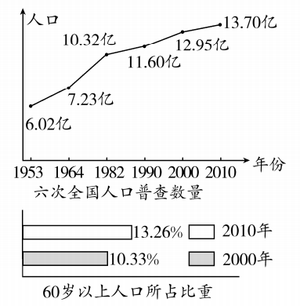
感受中考
读“我国人口相关资料图”，完成1～2题。
1．有关我国人口的叙述，错误的是( )
A．2010年人口约为13.70亿
B．人口仍在不断增长
C．人口增长越来越快
D．老龄人口比重增加
2．目前，我国面临的人口问题主要有( )
A．人口基数太大 B．青少年比重太低
C．人口素质下降 D．城镇人口比重过高
C
A

Slide 24
第四节 中国的民族
民族概况 | 我国是一个多民族国家，共有__56__个民族，__汉族__人口最多，约占总人口的91.5%；少数民族55个，约占总人口的8.5%。其中，少数民族人口最多的是__壮__族。民族最多的省份是云南省。
民族政策 | 民族不论大小，一律__平等__
民族风情 | 傣族—泼水节；蒙古族—那达慕大会；朝鲜族—跳板； 中华民族——端午节；汉族——赛龙舟、元宵节等
民族分布特点 | 各民族分布特点：“__大散居__，_小聚居__，交错杂居”。 汉族分布最广，主要集中在_东部__和_中部__地区；少数民族主要分布在_西南__、西北和__东北部__地区

Slide 25
练习1：我国的民族分布特点是（ ）
A. 汉族仅分布在西部 B. 少数民族都分布在东部
C. 大散居、小聚居、交错杂居 D. 大聚居、小散居，交错杂居
C

Slide 26

练习2：读下列各图，回答（1）-（2）题
A B C D
（1）图中与所对应的民族的搭配不正确的一项是（ ）
A . ①——壮族 B．②——朝鲜族
C．③——傣族 D．④——藏族
（2）图中与所在省的搭配错误的是（ ）
A．①——广西壮族自治区 B．②——云南省
C．③——新疆维吾尔自治区 D．④——西藏自治区
C
维吾尔族
B
吉林省

Slide 27
考点精练
1.关于我国的地理位置，下列说法正确的是（ ）
A.位于亚洲东部，大西洋西岸 B.西部通过海上交通与多国来往
C.位于北半球，大部分在北温带 D.南北跨纬度广，温度差异小
2.关于我国海陆位置优越性的分析，不正确的是（ ）
A.沿着古代丝绸之路可以与中亚、欧洲许多国家开展经济合作
B.湿润的海洋气流深入内陆，形成大量降水，水能资源丰富
C.利用海洋资源优势发展海洋捕捞业和海盐业
D.利用海洋运输优势发展国际贸易
√
√

Slide 28
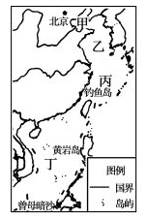
考点精练
3.我国成功试采可燃冰的海域是图中的（ ）
A.甲 B.乙 C.丙 D. 丁
4.下列关于我国海洋国土的说法，正确的是（ ）
A. 约有300万平方千米的管辖海域
B. 四大边缘海中，面积最大的是东海
C. 钓鱼岛是中沙群岛中面积最大的岛屿
D. 黄岩岛是三沙市的行政中心
√
√

